Slide 1
MAVZU: Tezlatgichlar va Yadro Fizikasi
Fan: Klinik Dozimetriya
Talaba:Fayzullayev Muhammadqodir Qalandarov Faxriddin
Guruh: Tibbiyot Fizikasi 2301

Slide 2
Tezlatgichlar nima o'zi?
Qayerlarda qo`llaniladi?
Tezlatkichlar – bu zarralarni yuqori tezlikka yetkazish uchun ishlatiladigan maxsus qurilmalar. Ular elektr va magnit maydonlar yordamida zarralarni yorug‘lik tezligiga yaqin darajada tezlashtiradi
Elektr va magnit maydonlar orqali zarralarni tezlashtirishda ishlatiladi,
- Ilmiy tadqiqotlarda va tibbiyotda qo‘llaniladi.

Slide 3
Yadro fizikasida tezlatgichlar qanday ishlatiladi?
Elementar zarralar fizikasi
Yangi elementlarni yaratish
Tibbiyot va radioterapiya
Tezlatgichlar yordamida protonlar, neytronlar, kvarklar va boshqa subatomik zarrachalar o‘rganiladi. Aynan shunday eksperimentlar orqali fiziklar kuchli va zaif yadroviy o‘zaro ta’sirni tushunish imkoniga ega bo‘lishadi.
Tezlatgichlar yadro sintezi uchun ishlatiladi, ya’ni mavjud elementlardan yangi sun’iy elementlar yaratish mumkin.
Tezlatgichlar tibbiyotda radioterapiya (saraton kasalligini davolash) va tibby diagnostika uchun ishlatiladi.

Slide 4
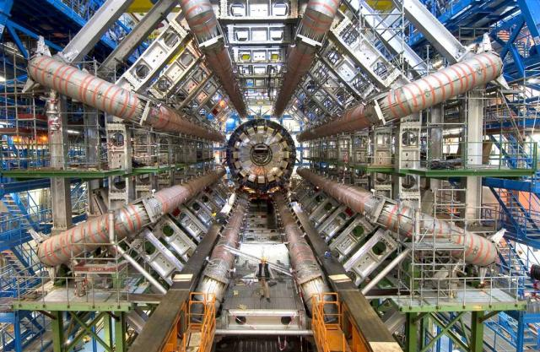
Mashhur tezlatgichlar
CERN - European Organization for Nuclear Research
🔹 To‘liq nomI: Evropa Yadro Tadqiqotlari Tashkiloti
🔹 Joylashuvi: Shveytsariya-Fransiya chegarasi, Jeneva yaqinida
🔹 Tashkil etilgan yili: 1954
🔹 Asosiy faoliyati: Elementar zarralar fizikasi va tezlatgich texnologiyalari bo‘yicha tadqiqotlar
LHC-(Buyuk adron kollayderi)
🔹 Manzili: CERN (Evropa Yadro Tadqiqotlari Markazi),
🔹 Ishga tushirilgan yili: 2008
🔹 Energiyasi: 13.6 TeV (teraelectronvolt)
🔹 Maqsadi: Elementar zarralar fizikasi, Higgs bozonini tadqiq qilish.
Fermilab
🔹 Manzili: AQSh, Illinoys shtati
🔹 Ishga tushirilgan yili: 1983 (2011-yilda yopilgan)
🔹 Energiyasi: 1 TeV (teraelectronvolt Turi: Halqali kollayder
🔹 Maqsadi: Kvarklar, bozonlar va boshqa zarralarni o‘rganish

Slide 5
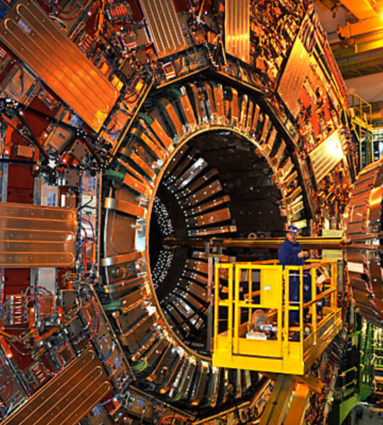
Tezlatgichlar kundalik hayotda
Tibbiyot
Sanoat
Materiallarni sterilizatsiya qilish, yarimo'tkazgichlar ishlab chiqarish.
Saraton kasalligini davolash uchun radioterapiya.
Atrof-muhit
Energetika
Ifloslantiruvchi moddalarni aniqlash va tozalash.
Yadro energiyasi, yangi energiya manbalarini izlash.

Slide 6
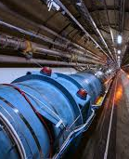
Muhim kashfiyotlar
Elementar zarrachalar
Elektronlar, protonlar, neytronlar va boshqalar kashf etildi.
Xiggs bozoni
2012-yilda kashf etilgan. Massa qanday hosil bo'lishini tushuntirishga yordam beradi.
Yadro tuzilishi
Yadro kuchlari, izotoplar va h.k. tushunildi.
Yangi texnologiyalar
Tibbiyotda, sanoatda va boshqa sohalarda qo'llaniladigan yangi texnologiyalar yaratildi.

Slide 7
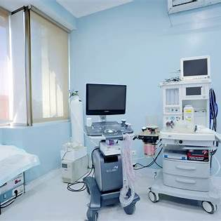
Klinik dozimetriyada tezlatkichlarning rolii
Saraton kasalligini davolashda ishlatilishi: Tezlatkichlar (ayniqsa, Lineer tezlatkichlar - LINAC) radioterapiyada saratonga qarshi yuqori energiyali nurlanish hosil qilish uchun qo‘llaniladi.
Doza taqsimotini aniq o‘lchash va nazorat qilish: Klinik dozimetriyada nurlanish dozasining aniq hisoblanishi muhim ahamiyatga ega.
Radioterapiyada xavfsiz va samarali ishlash imkoniyati: Zamonaviy tezlatkichlar xavfsiz ishlash uchun avtomatik monitoring va himoya mexanizmlari bilan jihozlangan.

Slide 8
Nurlanish xavfsizligi va me’yorlari
Xalqaro xavfsizlik standartlari Nurlanish xavfsizligi bo‘yicha xalqaro standartlar odamlarni ionlashtiruvchi nurlanishning zararli ta’siridan himoya qilish uchun ishlab chiqilgan. Ushbu me’yorlar kasbiy xodimlar, bemorlar va aholi uchun xavfsiz sharoitlarni ta’minlashga qaratilgan.
Radioterapiya xodimlari va bemorlar uchun himoya choralari Radioterapiya saraton kasalligini davolashda samarali usullardan biri bo‘lsa-da, ionlashtiruvchi nurlanishning salbiy ta’sirini kamaytirish uchun maxsus himoya choralari ko‘rilishi shart. Himoya radioterapiya xodimlari, bemorlar va atrof-muhit uchun muhimdir.
IAEA va ICRP tomonidan belgilangan nurlanish normativlari Xalqaro Atom Energiyasi Agentligi (IAEA) va Xalqaro Radiatsion Himoya Komissiyasi (ICRP) tomonidan nurlanish xavfsizligi bo‘yicha xalqaro standartlar ishlab chiqilgan. Ushbu normativlar tibbiyot, sanoat va ilmiy tadqiqotlar sohalarida nurlanishdan xavfsiz foydalanishni ta’minlash uchun ishlab chiqilgan.

Slide 9
Kelajakdagi imkoniyatlar
Yangi tezlatgichlar
Qorong'u materiya
Atomning ichki tuzilishini yanada chuqurroq o'rganish uchun quriladi.
Koinotning 95% ni tashkil etadi, ammo biz ularni hali tushunmaymiz, izlash.
Yangi davolash usullari
Aniqroq va samaraliroq terapiyalar yaratish.

Slide 10
Xulosa
Tezlatgichlar yadro fizikasida muhim rol o'ynaydi. Fundamental bilimlarni oshirishga yordam beradi.
Ular tibbiyot, sanoat va energetika kabi sohalarda muhim qo'llanilishga ega.
Kelajakdagi tezlatgichlar bizga koinot va texnologiya haqida yangi tushunchalarni beradi.

Slide 11
ETIBORINGIZ UCHUN RAXMAT

Slide 12
Foydalanilgan Manbalar "Radiatsion xavf, nurlanish va uning odam organizmiga ta’siri“ https://home.cern https://uz.wikipedia.org/wiki/CERN https://uz.wikipedia.org/wiki/CERN_httpd https://uz.martech.zone/acronym/cern/

